Slide 1
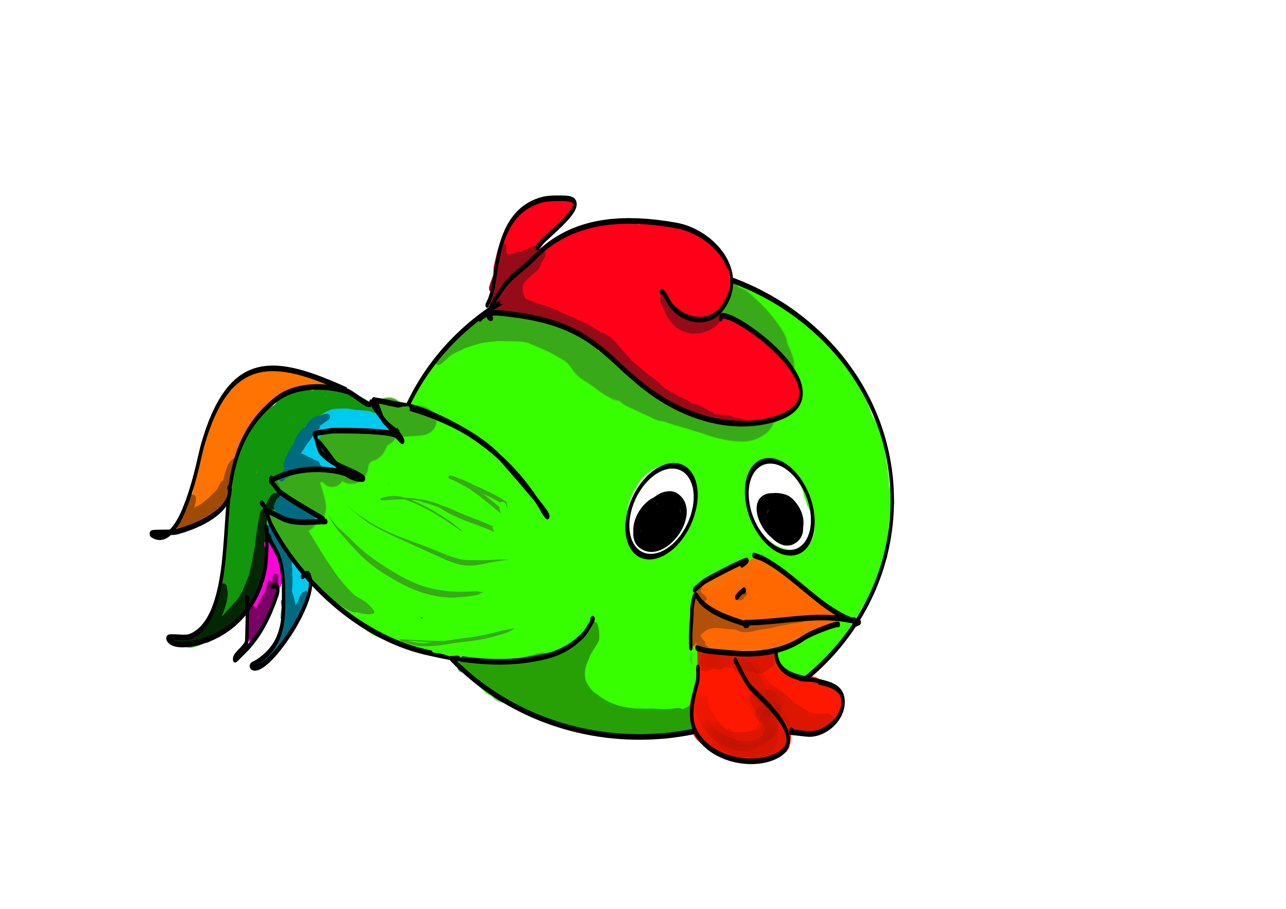
New petuhs: Pygame

Slide 2
Цель и описание проекта
Разработка игры подобной flappy bird.
Правила:
Требуется удержать птичку в воздухе, нажимая на кнопки, пролетев между трубами.

Slide 3
Структура приложения
В игре существует три основных файла, menu.py — отвечает за GUI и вырисовывает меню, liders.py — отвечает за таблицу рекордов, а именно за ее форматирование, добавление новых пунктов и отображение, flappybird.py — собственно сама игра.

Slide 4
Игра
В файле игры, помимо птички и труб реализованы: стартовый экран, экран поражения, анимация с перьями от нажитий мыши, загрузка изображений и музыки.
А к основным классам относятся упомянутые ранее птичка и трубы.

Slide 5
Запустите игру
Запустите игру (menu.py) и проверьте ее возможности.

Slide 6
Выводы
В проекте использовано-реализовано:
Работа с файлами, в т.ч. изображениями
Обработка событий
GUI
Красивая таблица рейтинга и ее отображение
Классическая игра с некоторыми исправлениями

Slide 7
Что можно еще приделать?
1. Сетевую игру. (Долго, сложно и глючит)
2. Добавить медальки за достижения.
3. Добавить возможность смены текстуры птицы.
4. Анти-чит систему, блокирующую игру нечестным игрокам.

